Slide 1

快网牛盾产品介绍
New Defend
企业级安全CDN服务
www.fastweb.com.cn

Slide 2
















危害
— 利用网站脆弱性进行攻击
已修复的漏洞
网站系统
目录遍历
缓存溢出
Apache/IIS漏洞利用
恶意远程文件执行
XSS
SQL注入
跨站请求伪造
网络爬虫
网页盗链
HTTP Flood
恶意扫描
蠕虫
Cookie篡改
破坏
网页篡改、网页挂马、网站数据丢失等
价值
Hacker
攻击者
核心资产
网站IT系统
未修复的漏洞
网站应用程序
Notes:
黑客攻防进展的过程中，安全技术的普及性往往没那么快。那么问题来了，”我的网站被黑了吗？“。我碰到过很多用户问过这个问题。不懂安全技术和网站优化，经常碰到类似网站反应慢，敏感数据泄漏，网站数据库泄漏，网站首页被篡改，遭遇ddos攻击，dns被攻击，网络安全缺乏安全性，遭受外来攻击等问题。

Slide 3
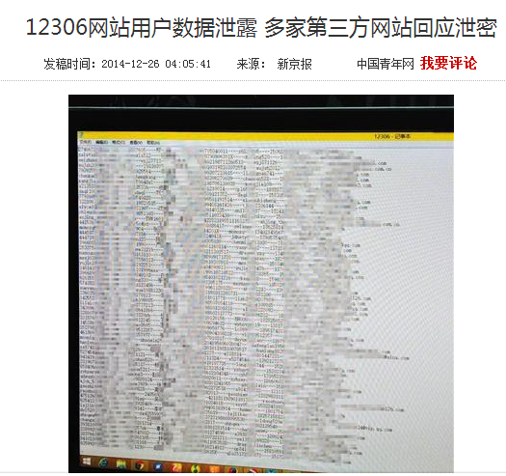
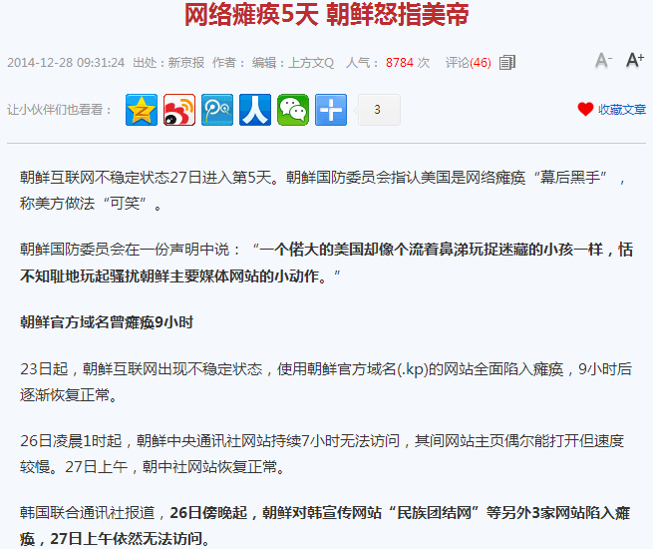
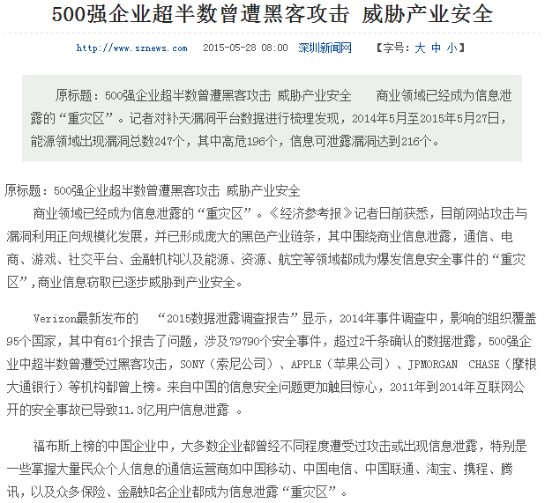
案例

Slide 4
技术背景
CDN
大数据
安全
云服务
云安全CDN

Slide 5

牛盾云加速介绍
网站加速服务
A
遍布全国的网站加速节点， 优化网站HTML、JS、CSS等静态内容，加速浏览器对页面的渲染速度。
高效DNS服务器
C
B
网站防火墙
高效的DNS供用户解析。解析更快、更准确。每秒查询率达到千万级别。
防跨站、防注入、防篡改，防挂马，防黑客攻击。
D
抗DDoS攻击
防护SYN flood、UDP flood、ICMP flood等二十多种攻击。

Slide 6
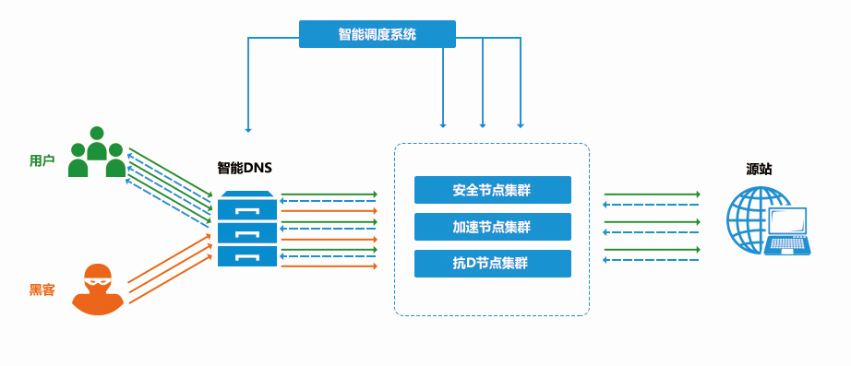
安全加速系统
终端用户浏览
智能DNS分区解析
每秒查询率达到千万级别防护
隐藏真实IP
CDN加速
缓存加速
应用层攻击拦截
后门拦截
网站漏洞封堵
永远在线
真实WEB服务器处于牛盾保护之中
免受攻击
降低服务器压力

Slide 7
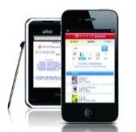





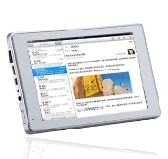
网站加速
  技术基础：采用内存版缓存系统，内容直接从内存输出，快速响应给用户
  优化资源策略，加速网站访问
离用户最近的缓存节点将内容
高速传输给终端
  智能化就近访问
  图片防盗链技术应用
  大容量高速缓存
  最优化节点部署
  动态负载性能调整
  分布式负载均衡访问
  支持流量突发
缓存中心节点
源站服务器
缓存节点

Slide 8






云WAF
双向数据流过滤机制
基于海量数据的灰度规则
WEB安全最新攻击态势跟踪
安全策略智能调控
支持IP/URL黑白名单，防盗链
计算能力可以横向扩展
SQL注入、XSS跨站、网站挂马、篡改，蠕虫等黑客攻击行为
Hacker
正常用户
Internet
源站
正常用户

Slide 9




抗DDoS攻击
多重防攻击策略
数据行为分析
全网流量关联分析
异常流量关联分析
身份鉴别机制
异常流量自学习机制
自制的synflood防御系统
正常流量 爬虫
正常流量 爬虫
Internet
攻击流量
源站
200G
超大流量清洗中心

Slide 10





多级防误判措施
白名单机制
指纹自学习机制
多级防误判机制
事前分析机制

Slide 11
软硬件指标
海量带宽
防护CC
稳步加速
高效缓存
永远在线
每秒查询率达到千万级别
庞大漏洞库
定期更新
封堵漏洞

Slide 12
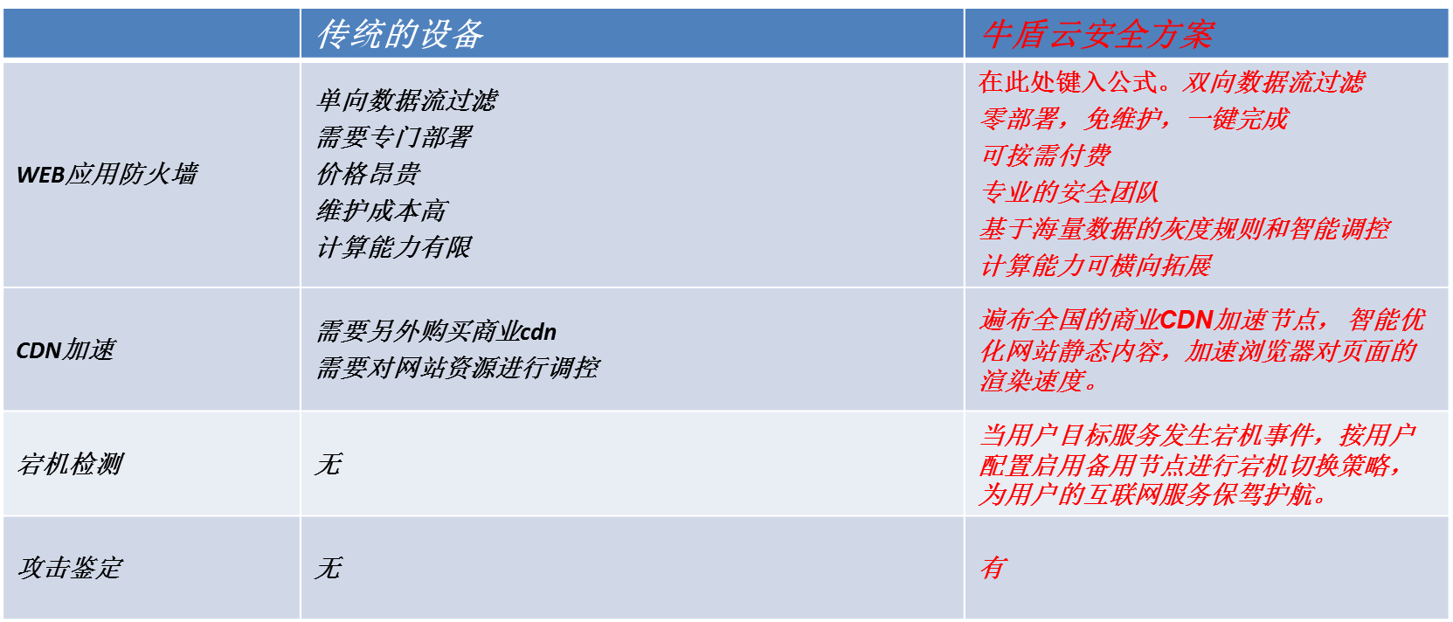
和传统设备的对比

Slide 13


面向政企的服务流程
实时生效
分钟级别接入
step4
全自助界面
step3
step2
step1
安全加速
接入
加固
扫描

Slide 14
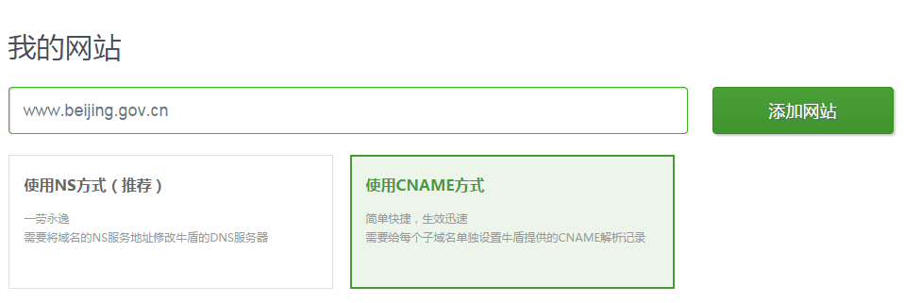
如何使用？
选择接
入方式
注册账号
登录
添加域名

Slide 15
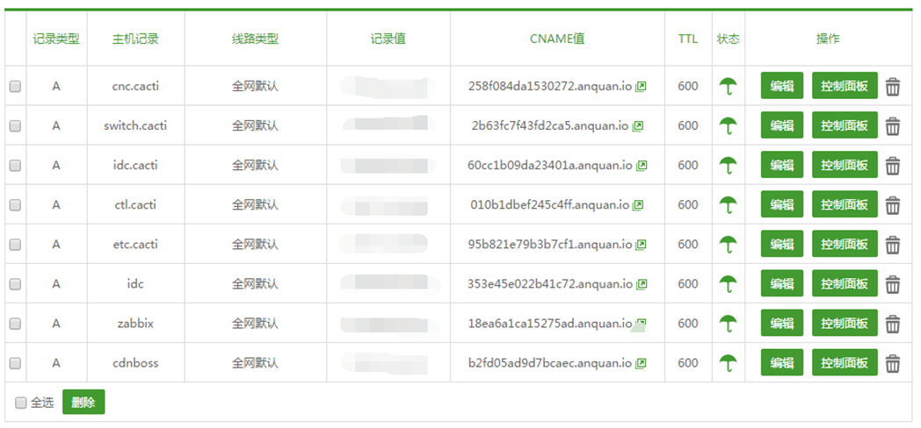
CNAME方式
添加域名解析
修改域名解析

Slide 16
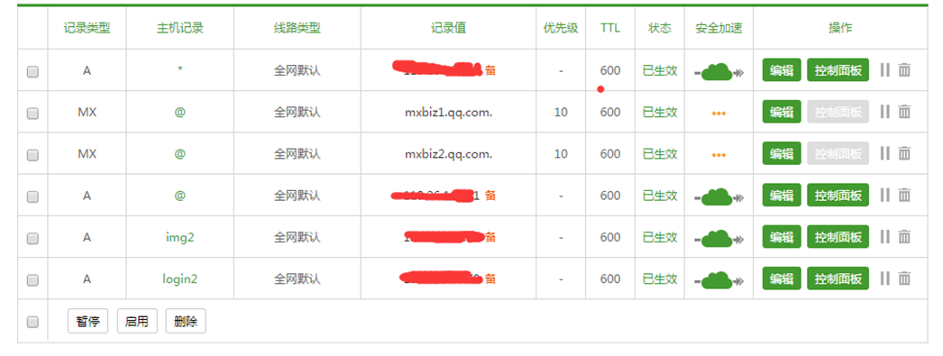
NS方式
添加域名解析
修改域名NS指向

Slide 17
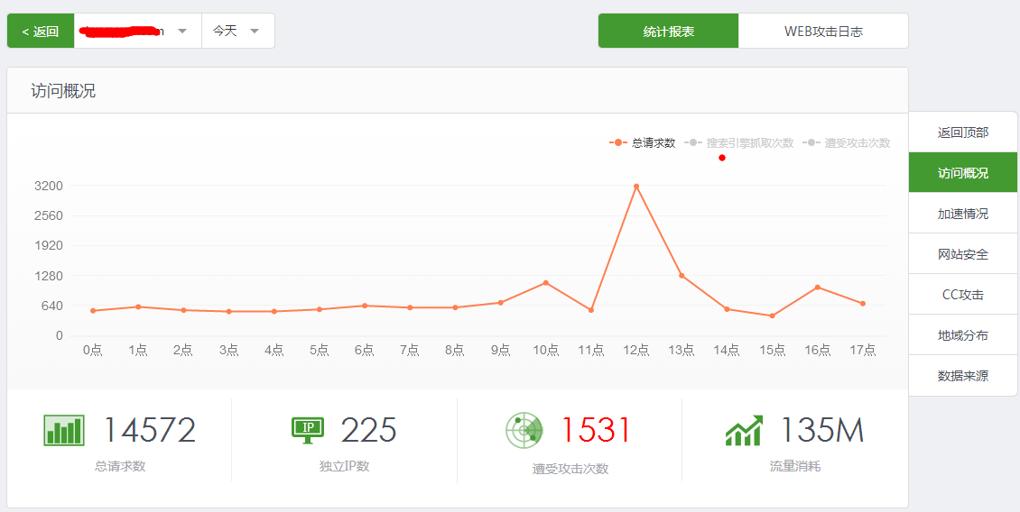
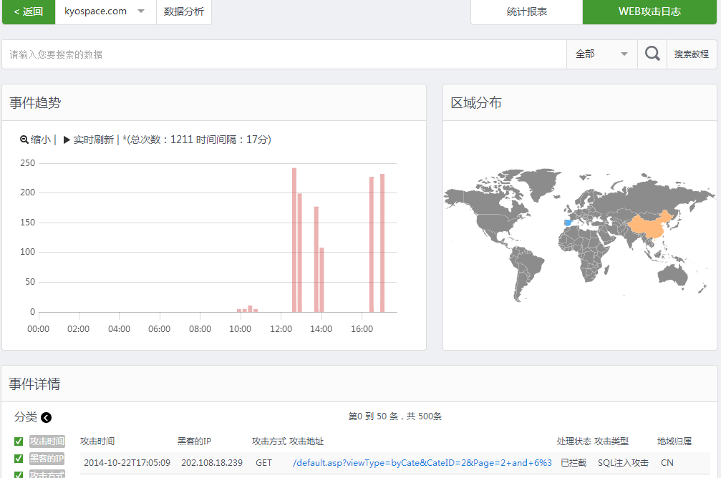
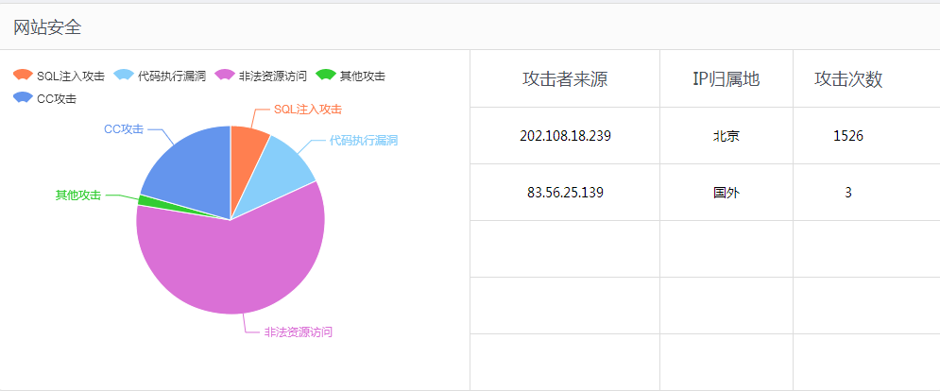
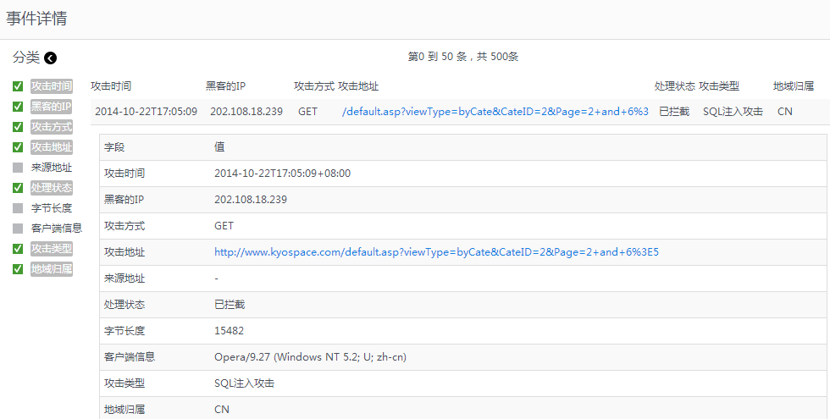
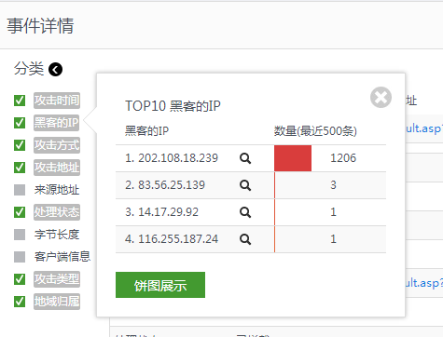
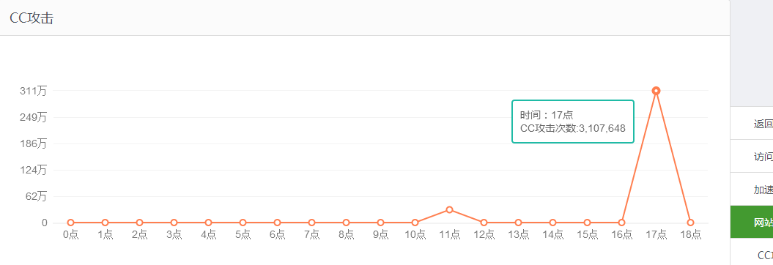
服务报表

Slide 18
典型案例（一）
某游戏公司网站，遭遇数据库，游戏端泄漏。外界私服，刷号，盗金币交易等严重问题直接造成了该游戏公司相关几款游戏的运营严重损失。
将相关平台系统迁移到牛盾，不仅获得了云防护，防止了信息泄露，漏洞攻击，同时还隐藏了真实的IP地址，加速了网站的访问速度。
安全事件
解决方案
联系到我们安全团队过去进行应急处理，发现若干服务器下来存在上百的黑客后门当即立刻备份查杀。并通过分析发现是因为HTTP上的SVN泄漏了SVN地址和账号，黑客通过弱口令暴力破解入侵进来，进一步渗透造成这样的严重后果！

Slide 19
典型案例（二）
将网站迁移到牛盾后，牛盾的防CC机制轻松的过滤掉了黑客攻击，网站能够正常快速的访问，保证了网站的安全运营。
几个月前收到用户反馈用户论坛网站频繁遭受攻击，但是网络一切正常，导致网站打不开。
安全事件
解决方案
持续了三天。之后联系到我们的管理员，通过日志分析发现为HTTP的CC攻击导致服务器资源消耗过高。

Slide 20
典型案例（三）
将相关平台系统迁移到牛盾，不仅获得了云防护，防止了SQL注入攻击，同时还隐藏了真实的IP地址，加速了网站的访问速度。
某政府部门网站，首页被黑客篡改，并植入了木马在网页内，造成了很不好的社会影响。
安全事件
解决方案
联系到我们安全团队过去进行应急处理，通过分析发现该网站存在若干黑客后门和挂马链接，当即立刻备份查杀。并通过分析发现是因为SQL注入漏洞入侵进来造成这样的严重后果！

Slide 21
套餐价格
 | 专业版 | 商务版 | 企业版
套餐特点 | ￥999/月 ￥9999/年 | ¥4999/月 ¥49999/年 | 30万/年起
防护等级 | 中级 | 高级 | 深度可定制
技术支持 | 7 x 8小时 | 7 x 24 小时 | 7 x 24 小时
缓存强制刷新 | √ | √ | √
页面智能压缩 | √ | √ | √
WAF | √ | √ | √
搜索引擎回源 | √ | √ | √
加速流量 | 2T/年 | 10T/年 | 定制
攻击鉴定 | √ | √ | √
漏洞监测 | √ | √ | √
安全专家服务 |  | √ | √
永久在线 |  | √ | √
定制分析报告 |  | √ | √

Slide 22
定制化服务（部分）
渗透测试
  人工对网站进行深度渗透测试，挖掘已知漏洞和发现可疑未知漏洞
攻击告警
  网站遭受各种攻击和入侵时，实时拦截，以短信/邮件形式第一时间通知网站运维人员
  网站可访问性监控，全国范围多探测点的实时监测，网站异常第一时间通知网站运维人员
网站监控告警
  实时跟进网页内容变化，定期回扫网站漏洞，反馈扫描报告
定期扫描检测
  专业Web漏洞挖掘团队跟进和挖掘漏洞0Day信息
实时漏洞库更新
  对网站运维人员进行安全知识培训，结合实例掌握一定攻防技术知识
网站安全培训
  在源站布署加强型安全方案，彻底隔离非安全手段访问
源站隔离
  重大事件或重要时期派驻安全专家驻场工作。
专家驻场

Slide 23
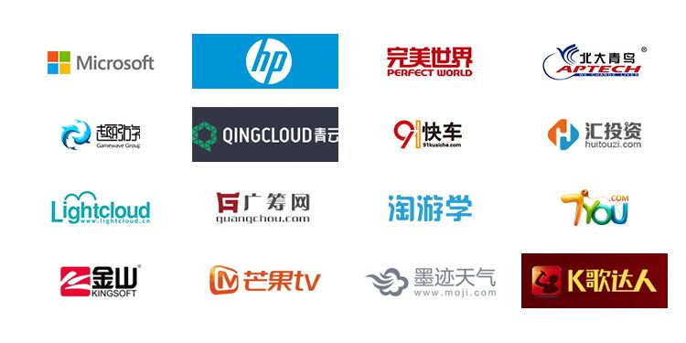
用户案例

Slide 24
感谢

